Slide 1
HEMISFERICIDAD CEREBRAL Y EL TRABAJO EN AULA
Alejandra Mendoza Claure

Slide 2
QUE ES?
Los hemisferios del cerebro humano procesan la información y experiencias en formas identificables diferentes.
La organización neuronal en cada hemisferio es complementaria aunque diferente.
El Cuerpo Calloso, el paquete de fibras nerviosas conectando los dos hemisferios, sirve para integrar las funciones de los hemisferios.
Las disposiciones hemisféricas (preferencia) son identificables.
La preferencia individual para la integración hemisférica tiene una relación comprobable con el estilo de procesamiento cognitivo, especialmente en relación con el nuevo aprendizaje.

Slide 3
PROCESO GLOBAL DE APRENDIZAJE
APRENDIZAJE
ENTRADA DE
INFORMACION
PROCESAMIENTO
REGISTRO
SALIDA
DE INFORMACION
Vista, oído, tacto
Gusto, olfato
Cerebro
Comunicación

Slide 4
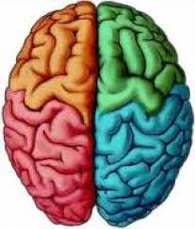
EL CEREBRO HUMANO
El cerebro humano consta de dos hemisferios que se hallan relacionados con áreas muy diversas de actividades y funcionan de modo muy diferente, aunque complementario.

Slide 5
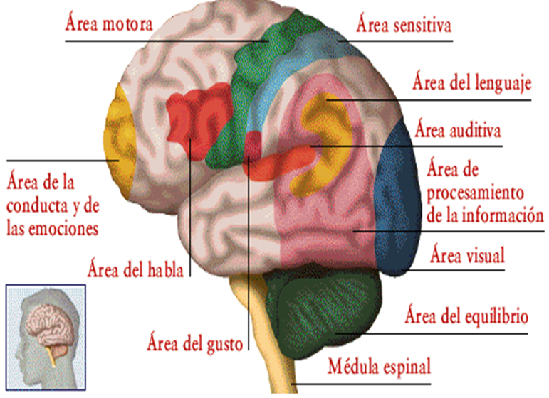
AREAS DEL CEREBRO HUMANO

Slide 6

Cada hemisferio cerebral tiene un estilo de procesamiento de la información que recibe y cada uno de nosotros tiene, de manera general, un hemisferio dominante.

Slide 7
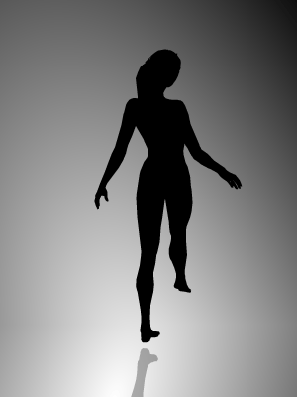
Si pueden verla girando en el sentido de las manecillas del reloj están utilizando el hemisferio derecho de su cerebro.
Si logran ver la figura girar en sentido contrario de las manecillas del reloj entonces están utilizando el hemisferio izquierdo de su cerebro.
Algunas personas pueden verla girar en ambos sentidos, otras solo pueden verla girar en un sentido.
Hacia qué lado gira la bailarina?

Slide 8
FUNCION DE LOS HEMISFERIOS
Los dos hemisferios están unidos por el “cuerpo calloso”.
Un trabajo armonioso de los dos hemisferios permite integrar eficazmente las informaciones que llegan al cerebro.
Cuando más compleja es una tarea, más asociados tienen que estar los dos hemisferios para realizarla.

Slide 9
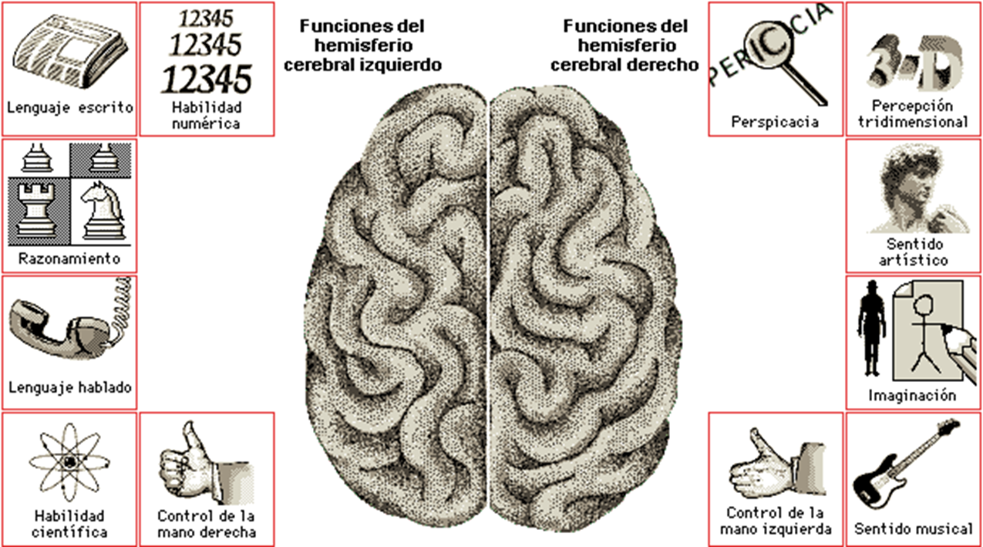
El lado izquierdo y derecho del cerebro

Slide 10
CARACTERISTICAS DE CADA HEMISFERIO
HEMISFERIO IZQUIERDO | HEMISFERIO DERECHO
Analítico Racional Secuencial (de la parte al todo) Crítico, focalizado Organizado Matemático Temporal Simbólico Cuantitativo | Intuitivo Irracional Global (holístico) (del todo a la parte) Imaginativo Instintivo No verbal Artístico, creativo Sin juicio Cualitativo

Slide 11
Comparación entre las características de ambos hemisferios
HEMISFERIO IZQUIERDO | HEMISFERIO DERECHO
Verbal: Usa palabras para nombrar, describir, definir. | No verbal: Es consciente de las cosas, pero le cuesta relacionarlas con palabras.
Analítico: Estudia las cosas paso a paso y parte a parte. | Sintético: Agrupa las cosas para formar conjuntos.
Simbólico: Emplea un símbolo en representación de algo. Por ejemplo, el dibujo significa "ojo"; el signo + representa el proceso de adición. | Concreto: Capta las cosas tal como son, en el momento presente.

Slide 12
HEMISFERIO IZQUIERDO | HEMISFERIO DERECHO
Abstracto: Toma un pequeño fragmento de información y lo emplea para representar el todo. | Analógico: Ve las semejanzas entre las cosas; comprende las relaciones metafóricas.
Temporal: Sigue el paso del tiempo, ordena las cosas en secuencias: empieza por el principio, etc. | Atemporal: Sin sentido del tiempo.
Racional: Saca conclusiones basadas en la razón y los datos. | No racional: No necesita una base de razón, ni se basa en los hechos, tiende a posponer los juicios.
Digital: Usa números, como al contar. | Espacial: Ve donde están las cosas en relación con otras cosas, y como se combinan las partes para formar un todo.

Slide 13
HEMISFERIO IZQUIERDO | HEMISFERIO DERECHO
Lógico: Sus conclusiones se basan en la lógica: una cosa sigue a otra en un orden lógico. Por ejemplo, un teorema matemático o un argumento razonado. | Intuitivo: Tiene inspiraciones repentinas, a veces basadas en patrones incompletos, pistas, corazonadas o imágenes visuales.
Lineal: Piensa en términos de ideas encadenadas, un pensamiento sigue a otro, llegando a menudo a una conclusión convergente. | Holístico: Ve las cosas completas, de una vez; percibe los patrones y estructuras generales, llegando a menudo a conclusiones divergentes.

Slide 14
HABILIDADES ASOCIADOS CON LOS HEMISFERIOS
Hemisferio Lógico | Hemisferio Holístico
Escritura Símbolos Lenguaje Lectura Ortografía Oratoria Escucha Localización de hechos y detalles Asociaciones auditivas | Relaciones espaciales Formas y pautas Cálculos matemáticos Canto y música Sensibilidad al color Expresión artística Creatividad Visualización Emociones

Slide 15
Estilos de aprendizaje y hemisfericidad cerebral
El hecho de tener una hemisfericidad
principalmente derecha o izquierda
implica una variación en el estilo de
aprendizaje
Un docente consciente de este tema
desarrollará actividades que estimulen los
dos hemisferios para mantener la
atención de sus estudiantes y
no perder nunca de vista la motivación

Slide 16
Actividades para practicar ambos hemisferios
HEMISFERIO IZQUIERDO (logico) | HEMISFERIO DERECHO (holístico)
Hacer esquemas. Dar reglas. Explicar paso a paso. Leer los textos desde el principio. Escribir un texto a partir de fotos o dibujos. Organizar en apartados. Dar opiniones razonadas. | Hacer mapas conceptuales. Dar ejemplos. Empezar por explicar la idea global. Empezar por leer el final del texto para saber a donde se va a ir a parar. Convertir un texto en un cómic. Organizar por colores. Expresar emociones e impresiones.

Slide 17

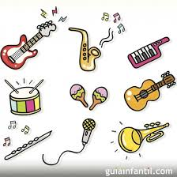
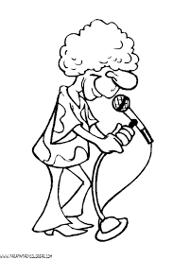
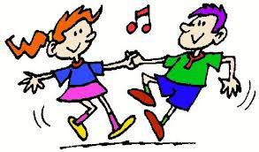
ACTIVIDADES PARA ACTIVAR AMBOS HEMISFERIOS

Slide 18
Di el color, no la palabra:
AMARILLO AZUL NARANJA
NEGRO ROJO VERDE
MORADO AMARILLO ROJO
NARANJA VERDE NEGRO
AZUL ROJO MORADO
VERDE AZUL NARANJA

Slide 19
TEST DE BALANCE CEREBRAL
1. Piensa en tu canción favorita y déjala atravesar tu mente por 15 segundos. ¿Te enfocaste en…?
a) Las palabras
b) La melodía
2. Alguien te pregunta la dirección de cómo llegar a tu casa. Lo más seguro es que:
a) Le explicas la dirección paso a paso
b) Le dibujas un mapa

Slide 20
3. Cuando compras un nuevo equipo estereofónico para escuchar música, estás más interesado en:
a) El análisis de las especificaciones.
b) Cómo suena y si te gusta su forma, color, etc.
4. Cuando te "trabas" trabajando en un proyecto o tratando de solucionar un problema es porque:
a) Estas "trabado" con los detalles o no sabes por donde empezar.
b) Trataste muchas cosas al mismo tiempo y terminaste "esparcido" en tus pensamientos.

Slide 21
5. Tiendes a juzgar a otra persona:
a) Por lo que dice.
b) Por el contacto que hace en tus ojos, lenguaje corporal y apariencia.
6. Cuando ves algún deporte, te gusta:
a) Llevar la cuenta (goles, etc.) y recordar las estadísticas de los jugadores.
b) Piensas en las mejores estrategias para ganar.

Slide 22
7. Trabajas mejor:
a) Cuando puedes hacer el trabajo especializado en que eres excelente sin distracciones.
b)Cuando puedes ver como tu trabajo se acopla al plan general trazado.
8. Recuerda lo que comiste en la cena de anoche. Cierra los ojos y recuérdalo por 5 segundos:
a) Lo recordaste recitando la lista de lo que comiste en palabras que describen la cena.
b) Lo recordaste pensando con imágenes, olores y sabores.

Slide 23
9 Cuando compras algo para leer cuando vas de vacaciones:
a) Lees mientras los otros están nadando y disfrutando.
b) Difícilmente buscas el libro porque estás muy ocupado divirtiéndote.
10. Cuando inicias tu trabajo en un proyecto prefieres:
a) Tener todos los detalles para planear la estrategia a seguir cuidadosamente.
b) Empezar cuanto antes y pensar las cosas "en el camino".
11. Cuando armas algo como una nueva máquina, un juguete, etc.
a) Sigues cuidadosamente las instrucciones paso a paso.
b) Tratas de hacerlo tu mismo, tal vez mirando a las instrucciones solo si te "trabas".

Slide 24
PUNTUACIÓN
Si más de la mitad de tus respuestas son "a", tienes la tendencia de depender más de el lado izquierdo de tu cerebro. | Si más de la mitad de tus respuestas es "b", tienes la tendencia de depender más del lado derecho del cerebro.
A más numero de respuestas en "a" o "b", más es tu tendencia a depender de ese lado de tu cerebro.

Slide 25
CONCLUSION:
Al igual que con los estilos de aprendizaje, no es conveniente encasillarse con cierto tipo de actividades con las que se potencialice la hemisfericidad más desarrollada del estudiante, lo óptimo consiste en alternar actividades de tal manera que exista un equilibrio y una diversidad entre ellas, obviamente con miras a lograr los objetivos propuestos. Es decir, resulta indispensable incorporar habilidades de procesamiento de ambos hemisferios en toda estrategia didáctica.

